Slide 1
Implementación de un servicio de autenticación e identificación de usuarios centralizado de los sistemas de información del Centro Universitario de Ciencias Económico Administrativas
Subsanando la deuda, poniendo la primera piedra hacia el futuro

Slide 2
Introducción
La necesidad de transformar digitalmente los procesos que se hacen de manera manual permite encontrar soluciones a problemáticas que se desconocen, así como para las que enfrentamos desde hace tiempo.
Por eso la integración de una manera de centralizar y dar seguimiento a la información de los usuarios de una IES en este caso el CUCEA, abre puertas a nuevos horizontes que a estas instituciones les ha costado llegar.

Slide 3
Instituciones de Educación Superior Públicas
Tamaño
Extensión
Densidad
Historia e
Infraestructura
Diseñar
Homologar
Implementar
Mantener y
Actualizar
Complicado

Slide 4
¿Distintos correos? ¿Distintas cuentas de usuario?
¿Qué provoca?
Datos heterogeneos
Información desactualziada
Complejidad de mantenimeinto
Trazabilidad manual
Silos de información

Slide 5
Análisis
¿Cuáles datos son los pertinentes?
¿De estos cuáles son duplicados?
¿Los datos divergentes son agrupables?

Slide 6
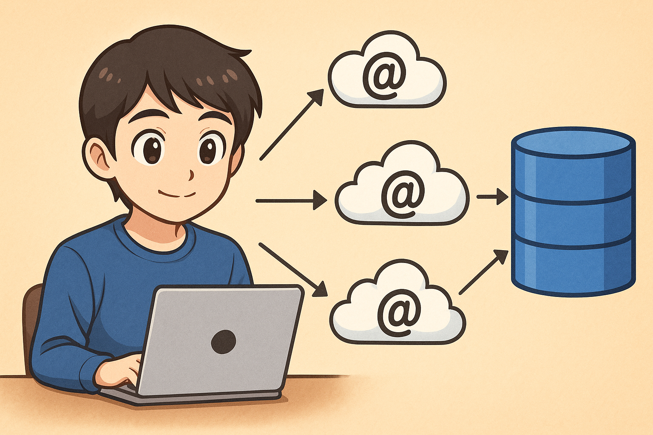
Diseño

Slide 7
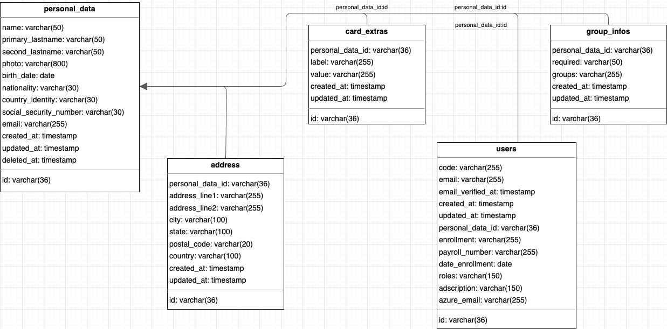
Diseño

Slide 8
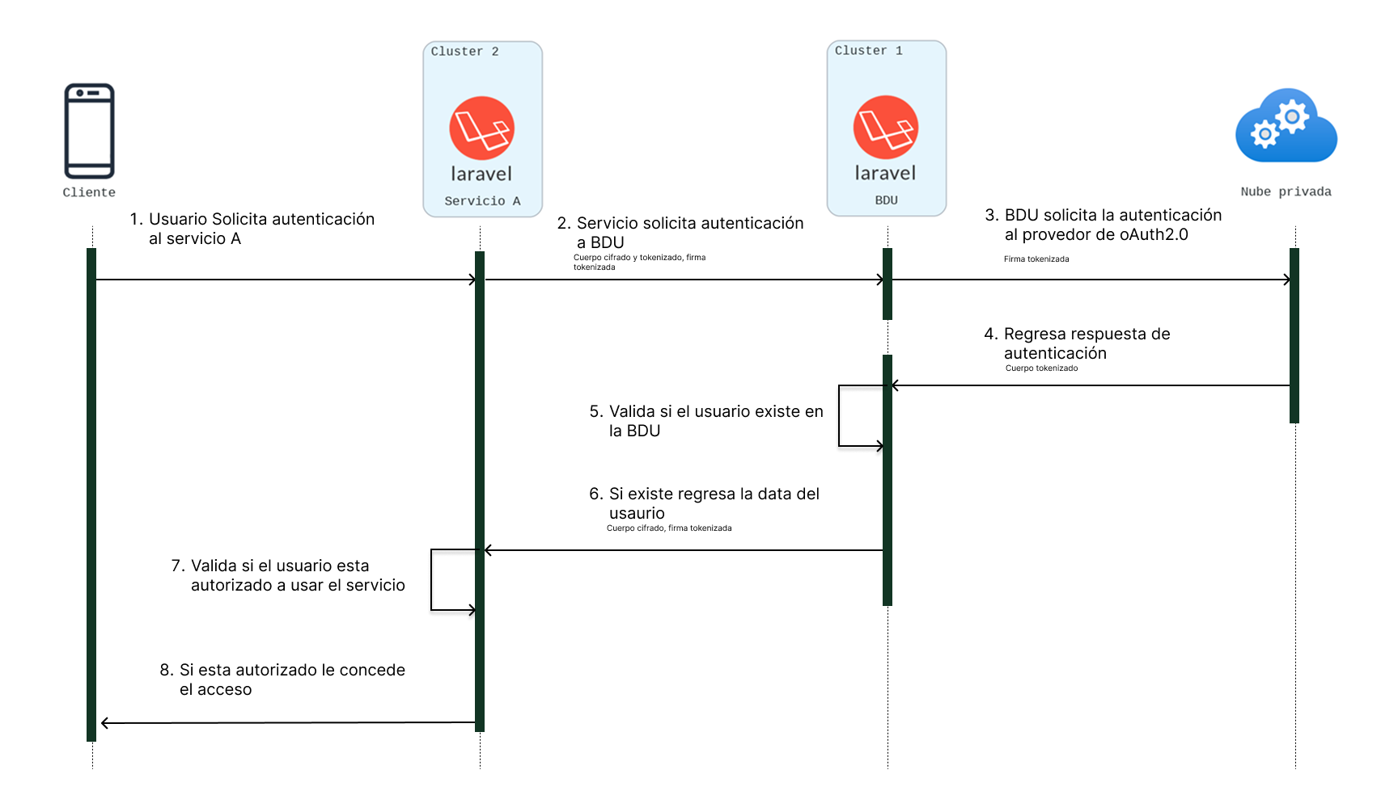
Diseño

Slide 9
¿Qué se mejora?
Almacenamiento 📦 📦 📦
Seguridad 🔐🫆🔐
Tecnologías actualizadas 👾🧑🏻‍💻✅

Slide 10
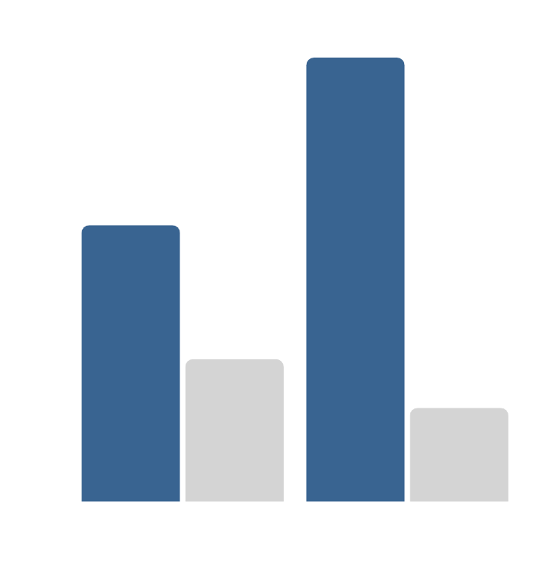
Almacenamiento
Reducción del peso por registro de usuario final
Sistemas nuevos
Reducción del 48.45%
Sistemas existentes
Reducción del 78.99%
Sin BDU
Con BDU
1.547
KB
0.797
KB
2.485
KB
0.524 KB

Slide 11
Seguridad
Tokenización
Hashing
JWE
Cifrado
JWE
Llaves Públicas y Privadas
Protocolos seguros
SSL
Se registran las IP permitidas para solicitar información

Slide 12
Tecnologías
JWA (JSON Web Algorithms)
Microservicios
API
OAuth2.0

Slide 13
Problemática – Y porque ¿no …
LDAP (Lightway Directory Access Protocol)
OpenID
oAuth
OpenID Connect
SSO (Single Signe On)
Data Lake

Slide 14
Emmanuel Aldana Martínez
emmanuel.aldana@cucea.udg.mx

